Slide 1
муниципальное казенное дошкольное образовательное учреждение
« Детский сад № 25»
с.Гарашкинское ГО Богданович
ПРОЕКТ
«Наш детский сад для всех
и для каждого»
Исполнитель: заведующая МКДОУ «Детский сад № 25»
Кульбердинова Сауле Батырхановна

Slide 2
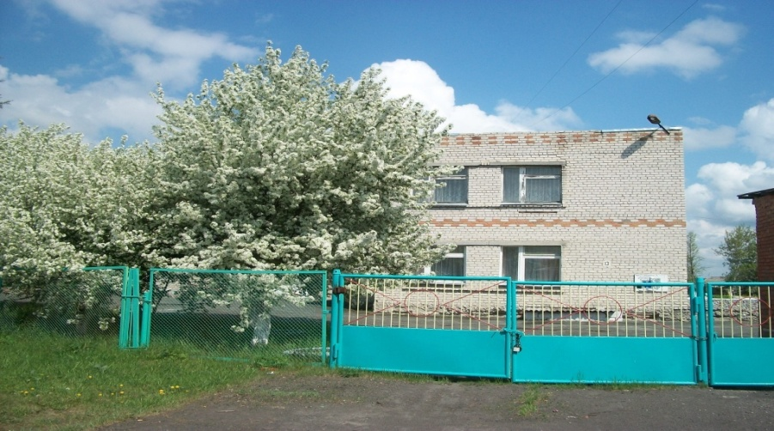
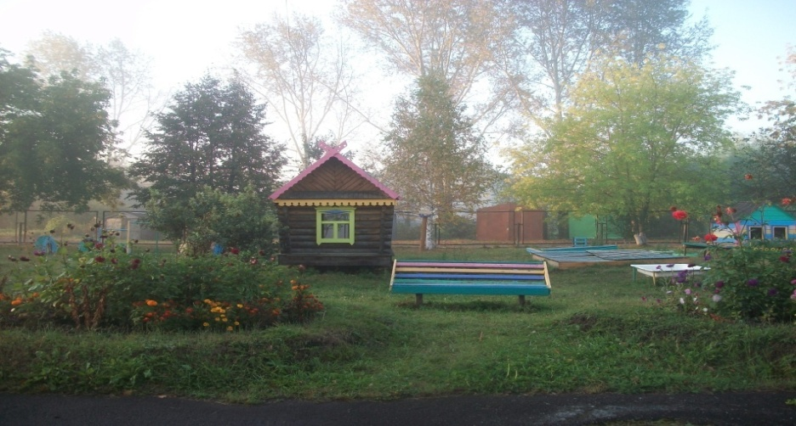
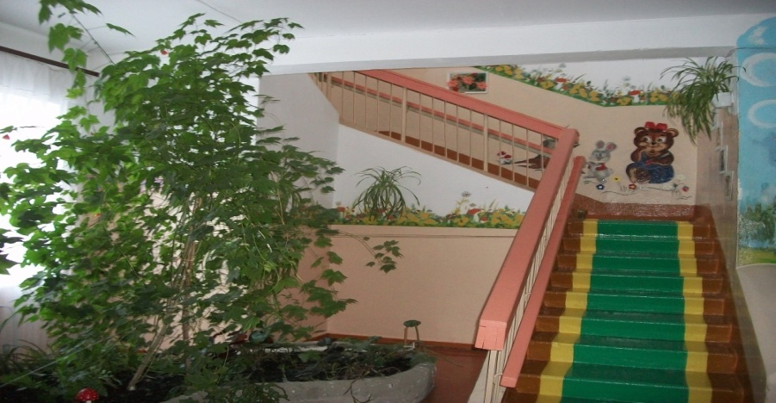
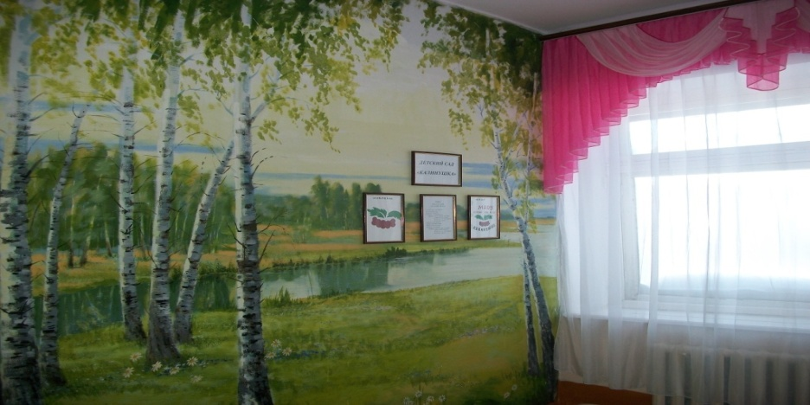
Разработчик проекта – Кульбердинова
Сауле Батырхановна, заведующая первой квалификационной категории, стаж работы по должности5 лет
МКДОУ «Детский сад № 25»
с.Гарашкинское ГО Богданович

Slide 3
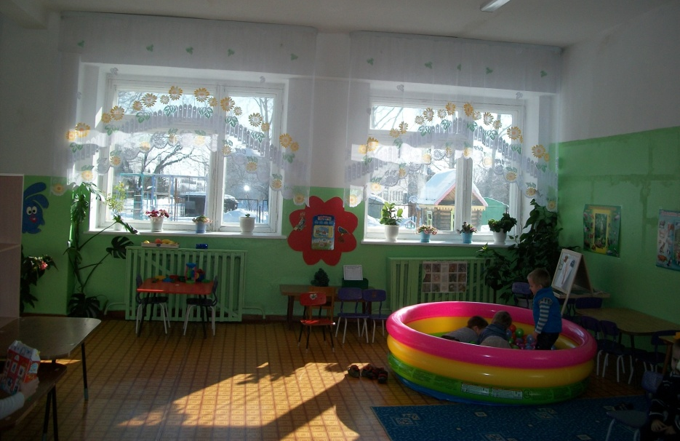
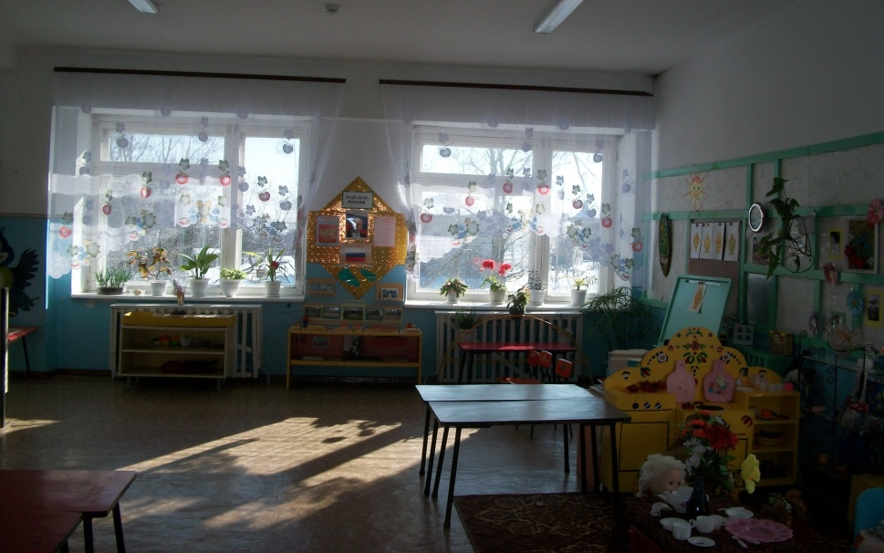
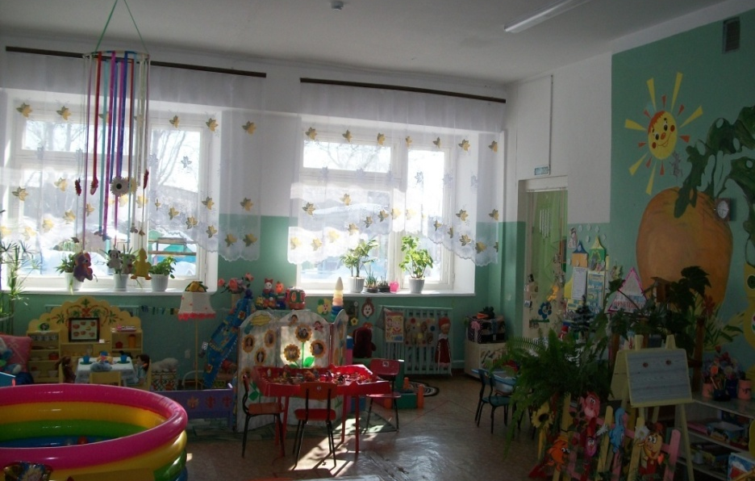
В Детском саду функционируют три группы, две из которых являются круглосуточными, для детей попавших в трудную жизненную ситуацию.
Большинство детей
круглосуточных групп из других населенных пунктов, в которых нет детских садов.

Slide 4
Мотивация деятельности, разработки проекта
В среднем 80% контингента — дети из неблагополучных семей. Как правило, это педагогически запущенные дети, а иногда и с выраженной задержкой психического развития, девиантным поведением. Нередко родители, испытывающие стабильные материальные затруднения, в «погоне за хлебом насущным» не в состоянии уделить должное внимание своему ребенку, обеспечить ему психологическую защищенность, и малыши уже в этом возрасте ощущают свою «второсортность», «ущербность» на фоне благополучных сверстников. Сердцевиной воспитательной работы является социализация личности ребенка. Главная задача педагогов — помочь ребенку овладеть нормами, правилами человеческой жизни, сориентироваться в сложном мире взаимоотношений, научить ребенка основам общения. детей и взрослых
Работа с детьми приобретает конкретику через трудовое, нравственное, гражданское, патриотическое воспитание. Большое внимание уделяется вопросам экологического воспитания. Социализация ребенка идет через множество направлений, но трудно переоценить влияние таких факторов, как среда, окружающая ребенка. Среда, созданная педагогами, конечно же комфортна, а что ждет его за стенами детского сада? Воспитательное воздействие будет положительным при обязательном условии — готовности родителей к решению этих вопросов доступными им средствами.
Детский сад - первый внесемейный социальный институт, первое воспитательное учреждение, с которым вступают в контакт родители и где начинается их систематическое педагогическое просвещение. От совместной работы родителей и педагогов зависит дальнейшее развитие ребенка. Уровень педагогической культуры родителей зависит от качества работы дошкольного учреждения, методистов и воспитателей.
Поэтому в нашем детском саду уделяется большое внимание к формированию педагогической компетентности родителей, мы стараемся чтобы наш детский сад был другом для всех детей и для каждого родителя.

Slide 5
Краткое содержание проекта
Проект «Наш детский сад для всех и для каждого" направлен на
создание условий для комфортной адаптации ребенка к
условиям детского сада, формированию у него чувства
защищенности и доверия к окружающему миру через
активное вовлечение семьи в воспитательно -
образовательный процесс дошкольного
учреждения. В данном проекте
представлены формы работы по
возрождению и сохранению семейных
традиций, разработаны конспекты совместных
мероприятий родителей с детьми, оформлен
консультативно-практический материал для
родителей и педагогов ДОУ.
Данный материал поможет педагогам
ДОУ определить основные направления
и содержание семейного воспитания
в дошкольном возрасте, активизировать
участие родителей в жизнедеятельности ДОУ.

Slide 6
ЦЕЛЬ:
Создание условий для комфортной адаптации ребенка к условиям детского сада посредством активного вовлечения семьи в воспитательно-образовательный процесс дошкольного учреждения
Задачи проекта:
создавать условия для внутреннего психологического
комфорта ребенка, сохранения чувства защищенности
и доверия к окружающему миру в стенах ДОУ;
воспитывать у ребенка чувства причастности, гордости
и радости за свою семью;
формировать у родителей чувства причастности,
гордости и радости за своего ребёнка;
установить партнерские отношения с семьей
каждого ребенка;
выработать единый стиль воспитания и
общения с ребенком в ДОУ и семье.

Slide 7
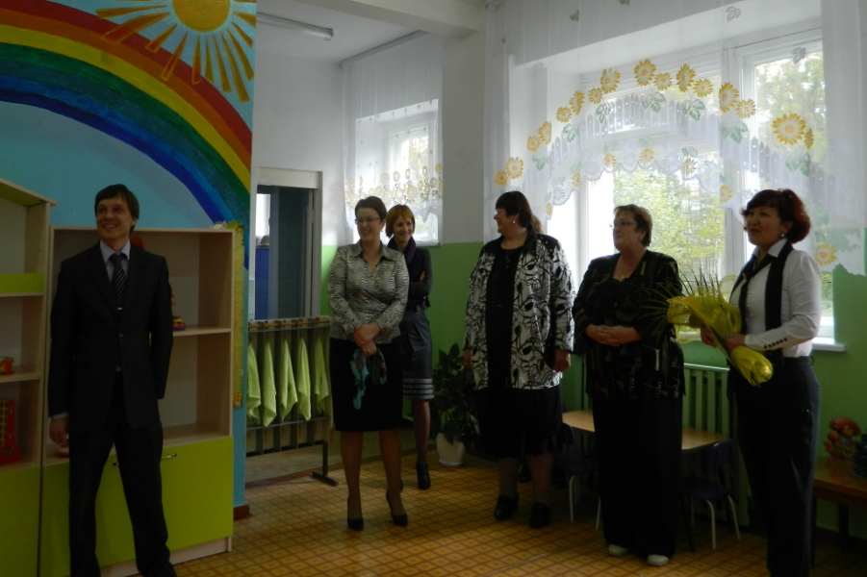
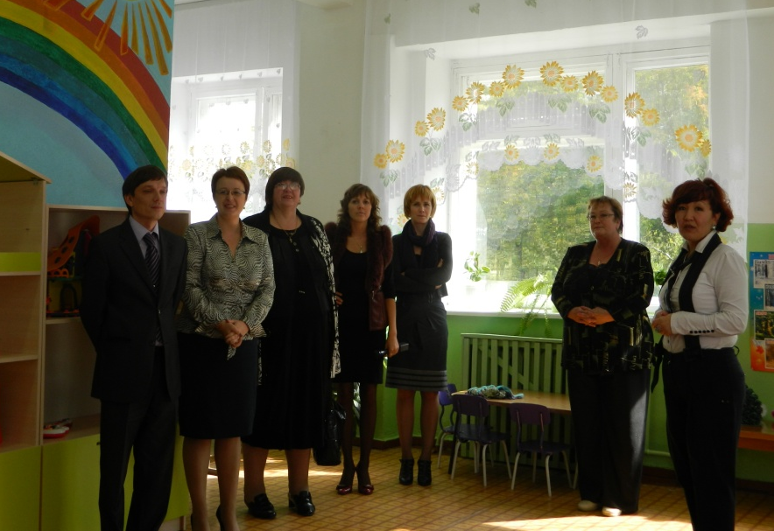
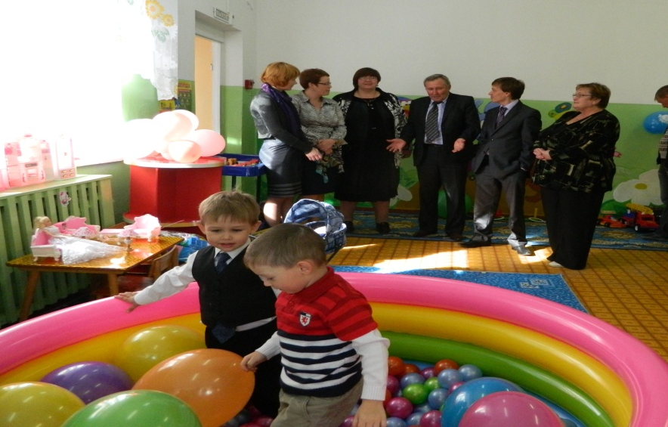
График работы по проекту
1 этап – подготовительный (2012г.)
Открытие второй круглосуточной группы;
Сбор информации о детях и семьях воспитанников (анкетирование, наблюдения, беседы, оформление портфолио детей);
Изучение методической литературы по проблемам адаптационного периода, сохранения семейных традиций с привлечением родителей.

Slide 8
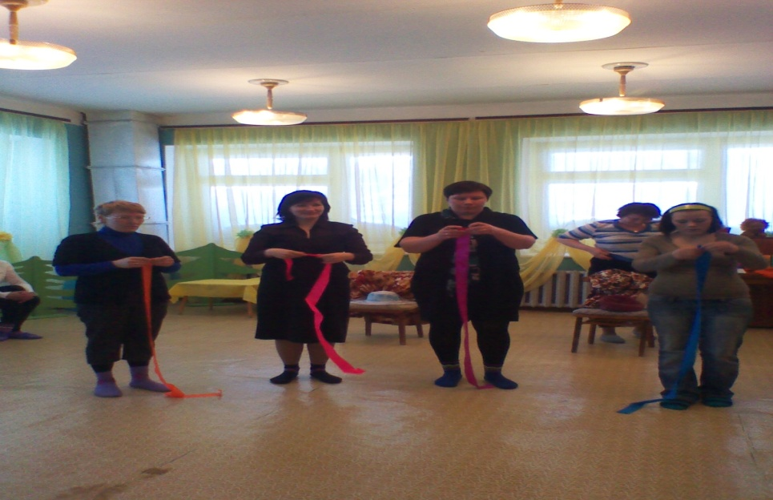
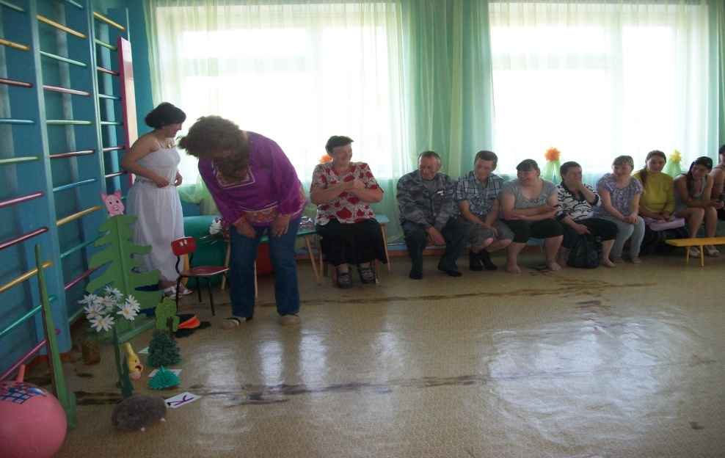
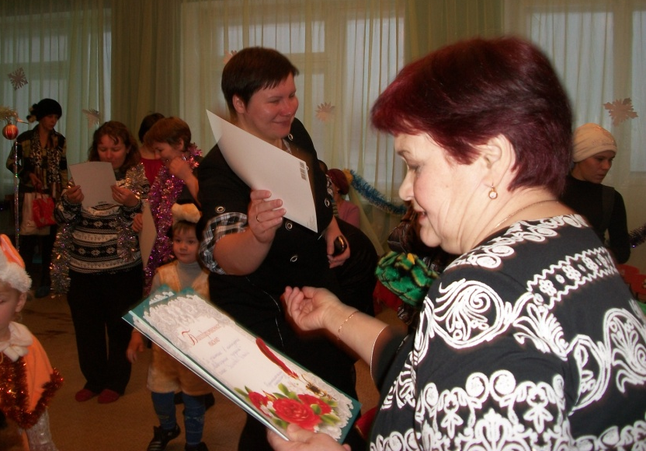
2 этап – основной (2013 год)
Проведение различных мероприятий с участием родителей
Конкурсы
Утренники

Slide 9
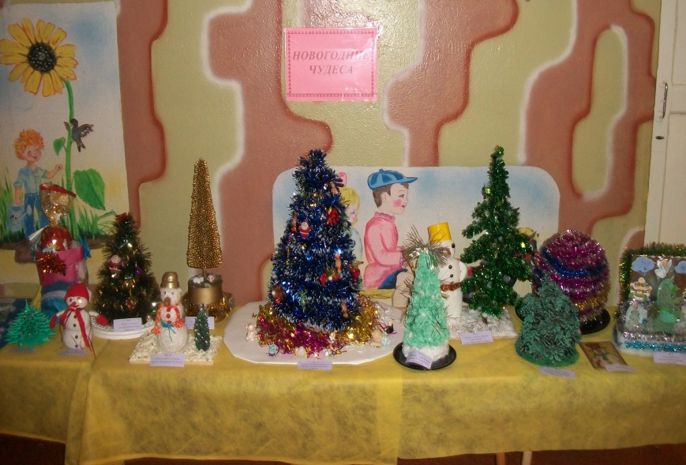
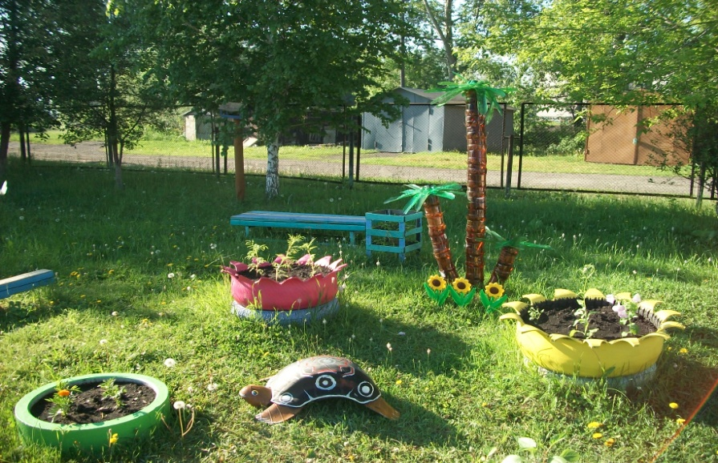
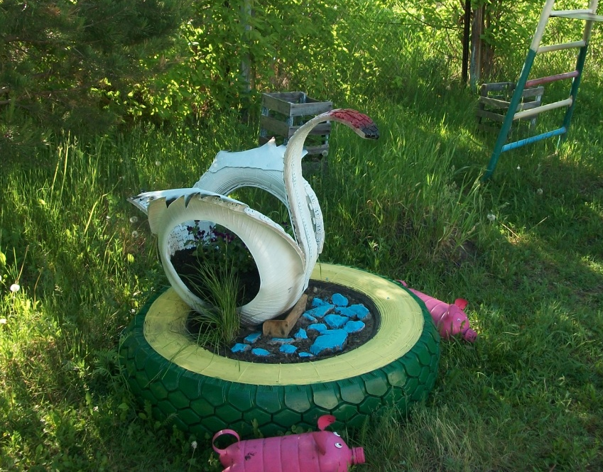
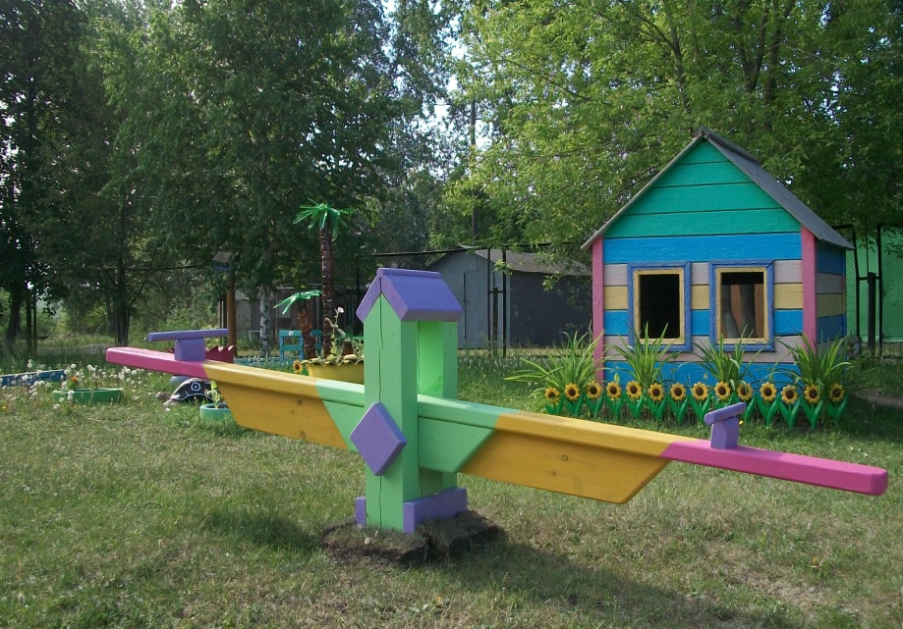
Конкурсы поделок

Slide 10
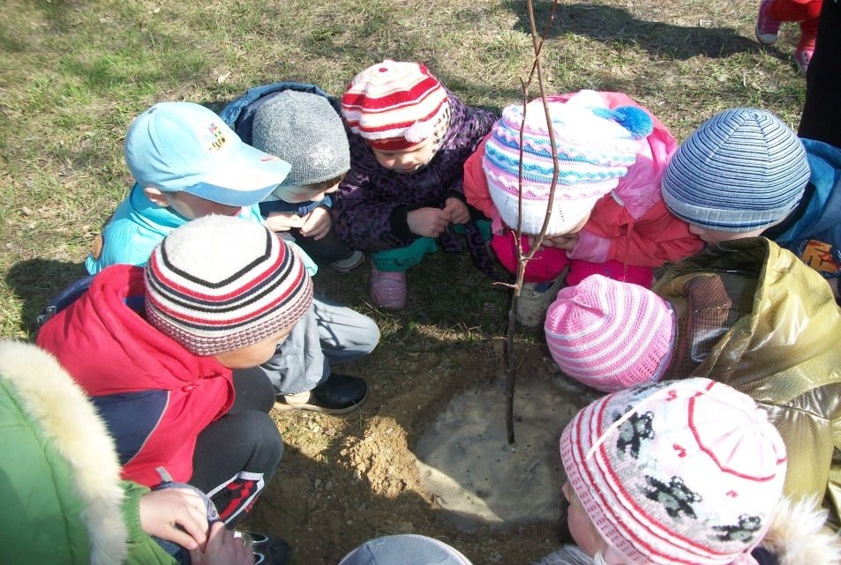
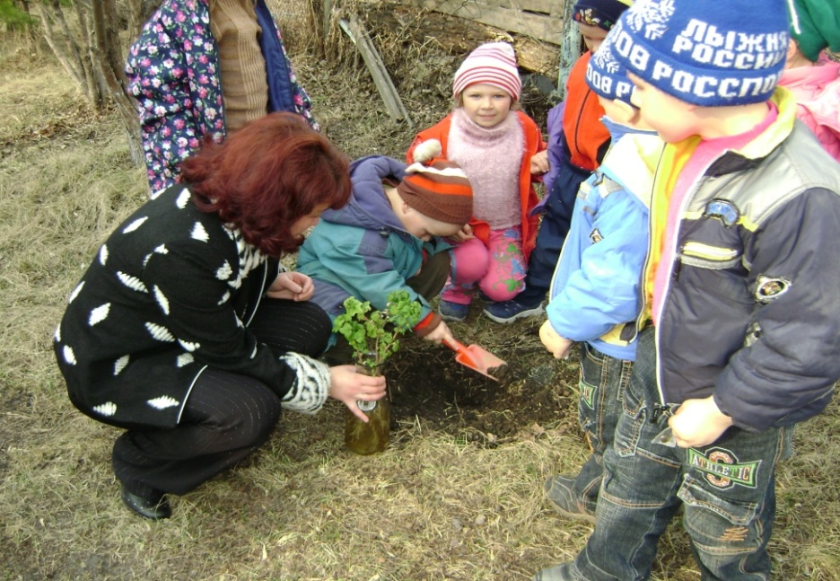
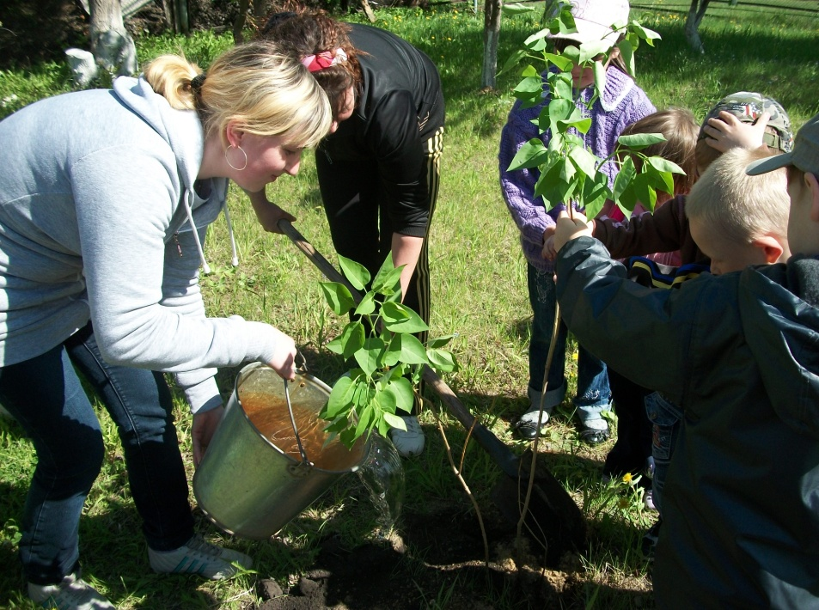
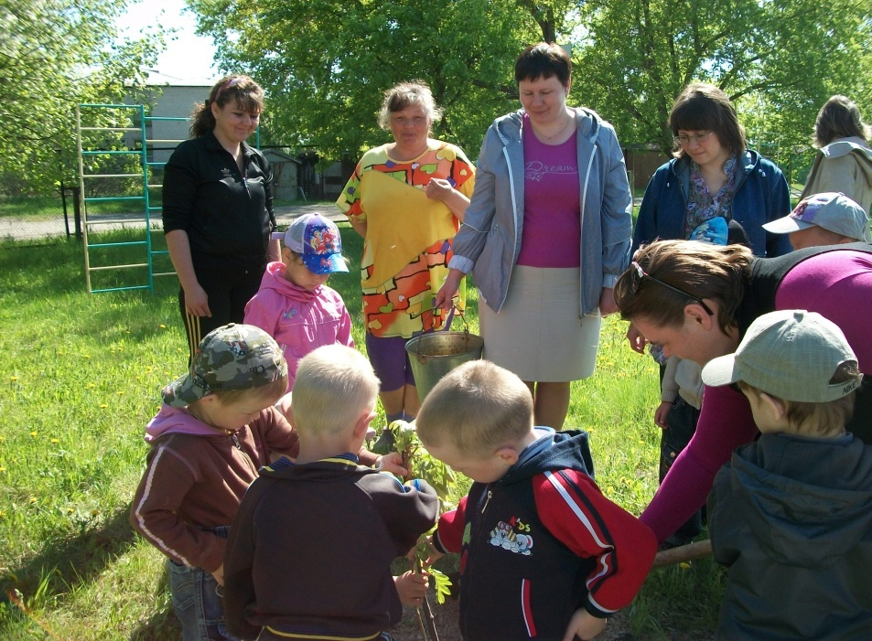
Акция «Посади на память дерево»

Slide 11
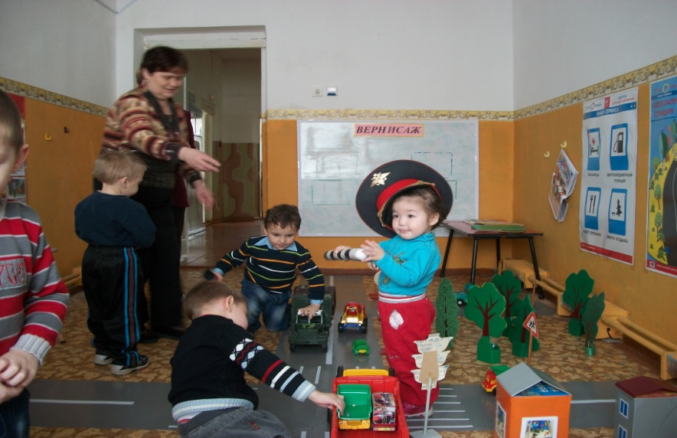
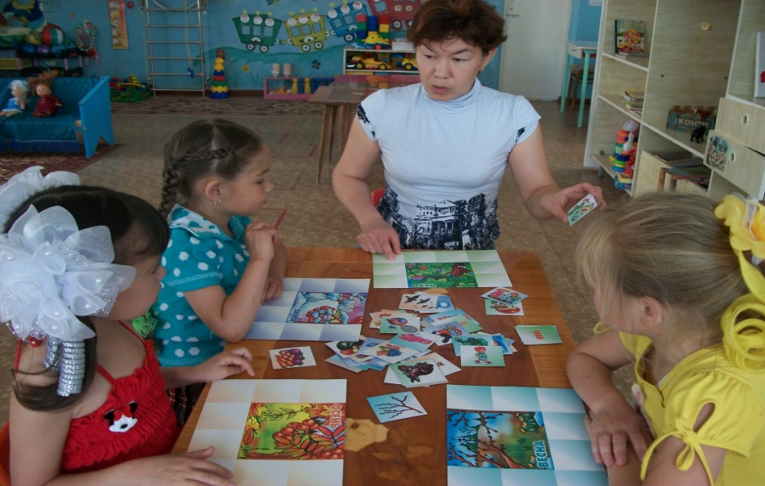
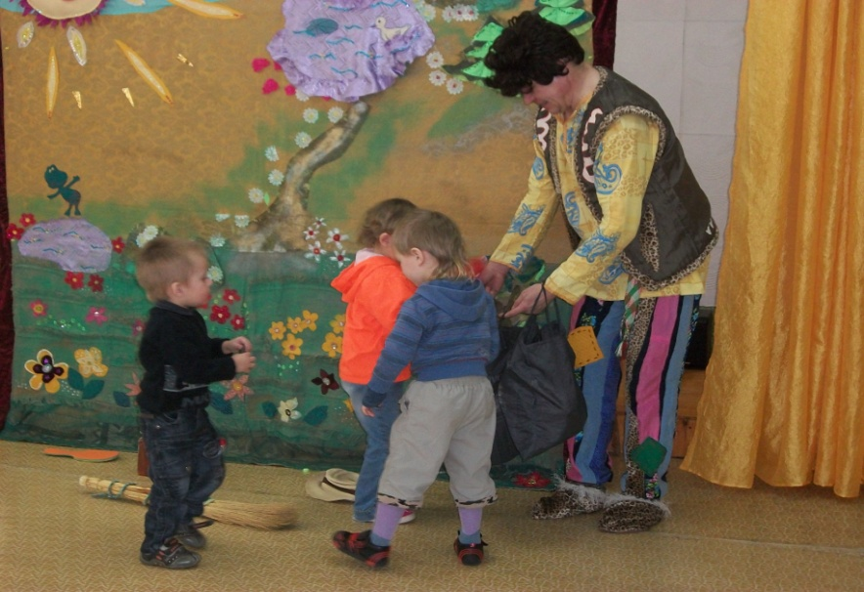
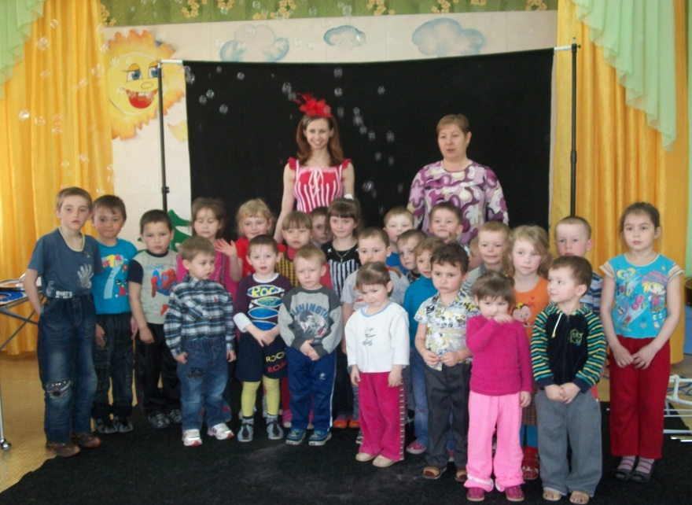
Работа с воспитанниками
Образовательная деятельность
Выступление выездных театров

Slide 12
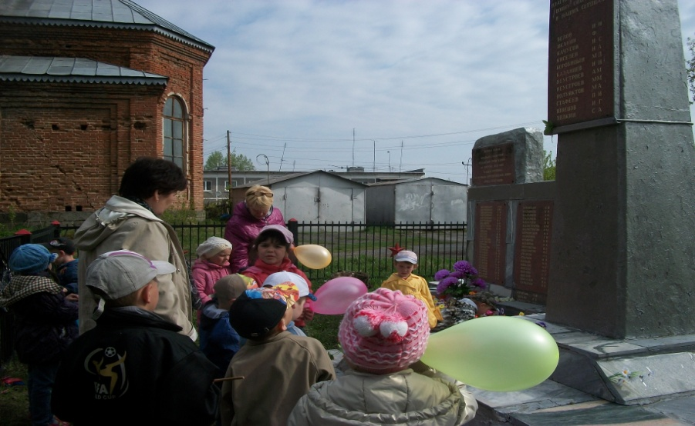
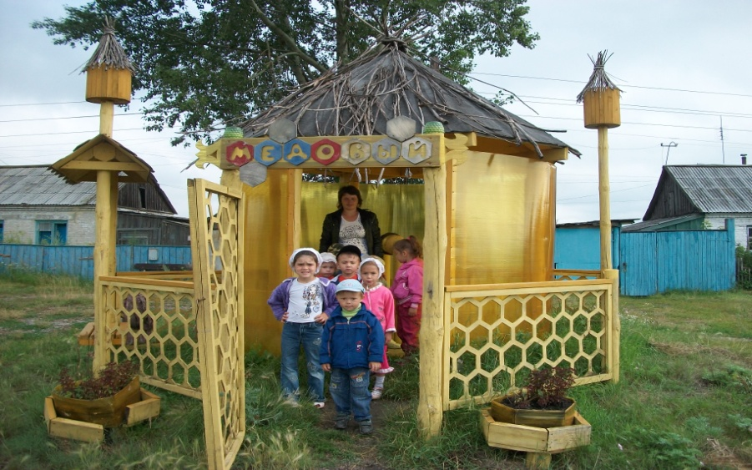
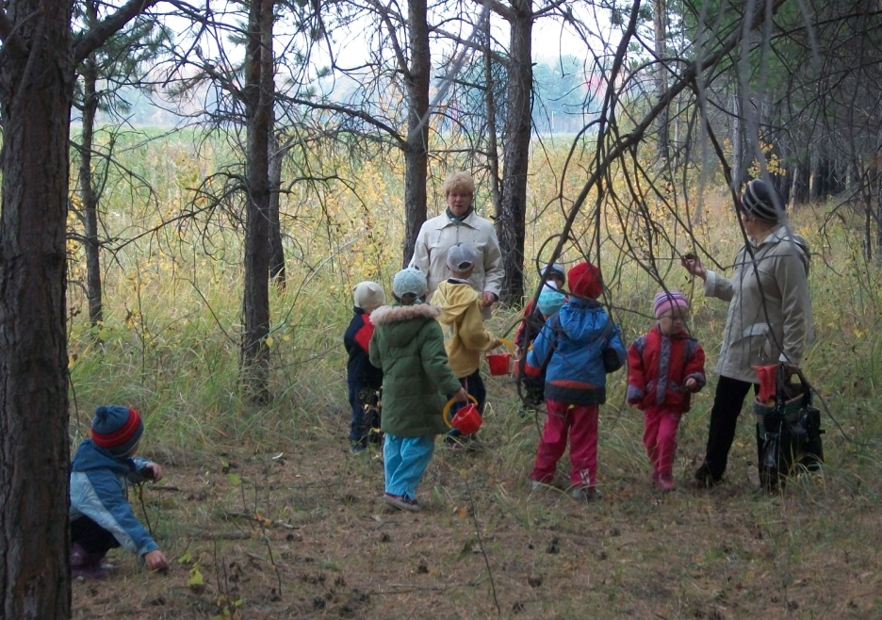
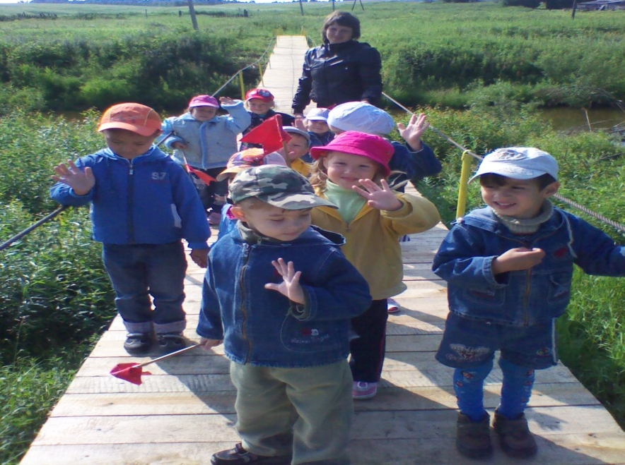
Тематические прогулки
Походы

Slide 13
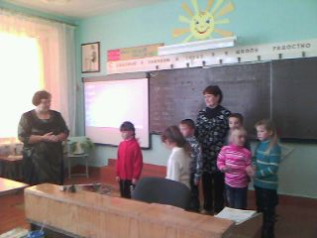
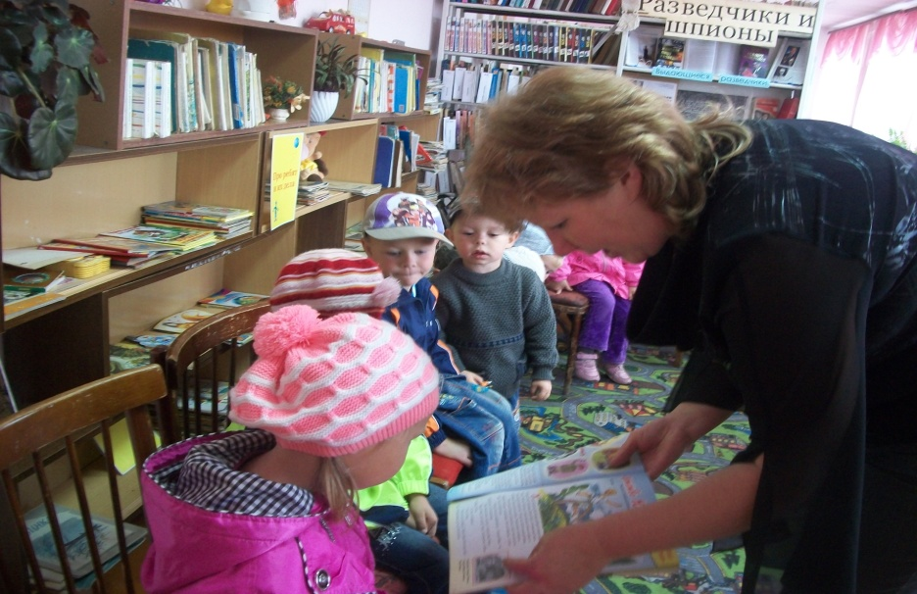
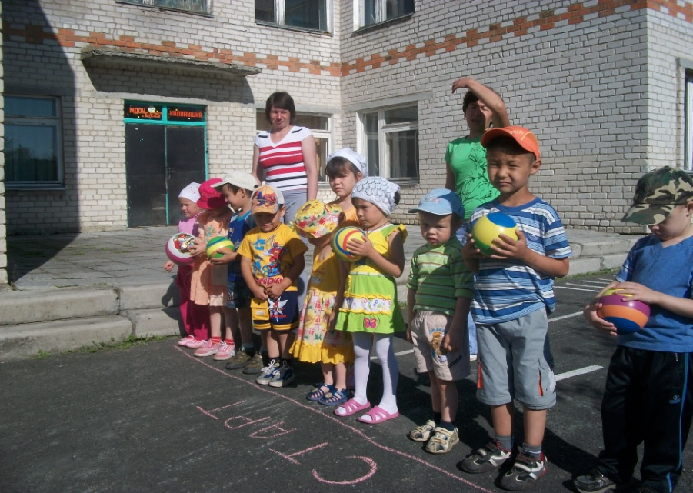
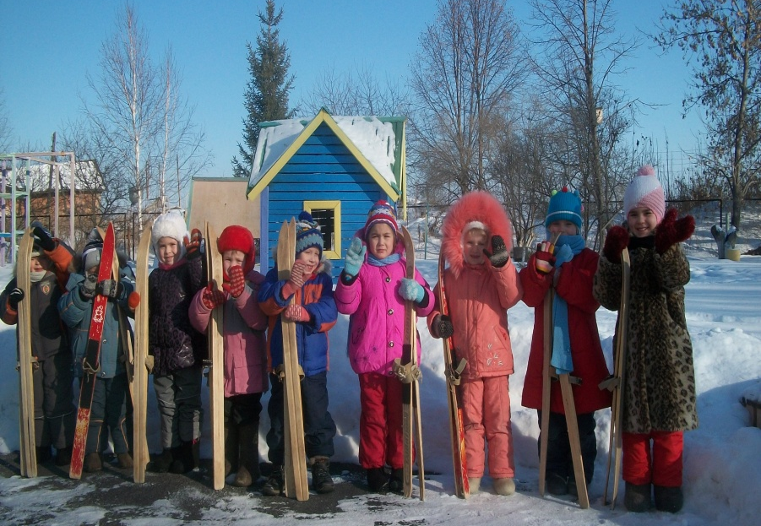
Взаимодействие с социальными партнёрами
Спортивные мероприятия

Slide 14
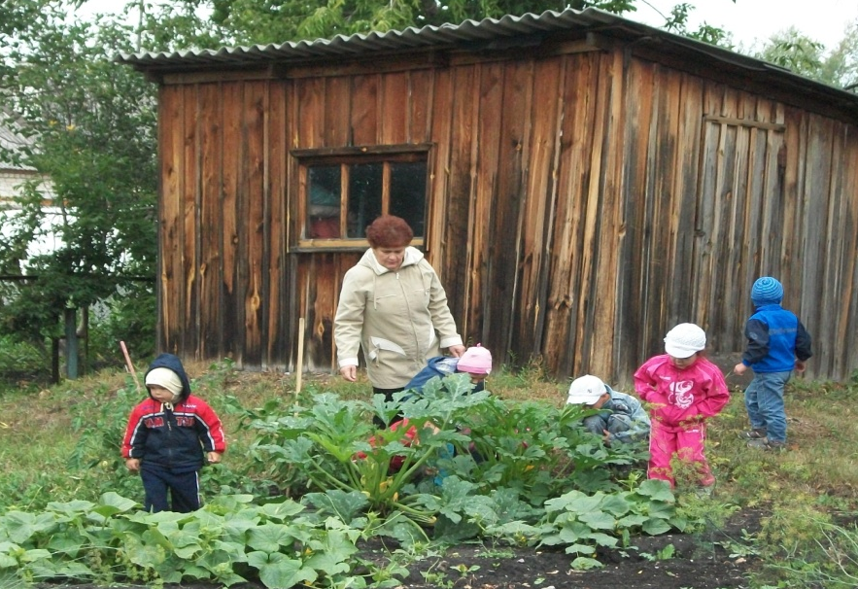
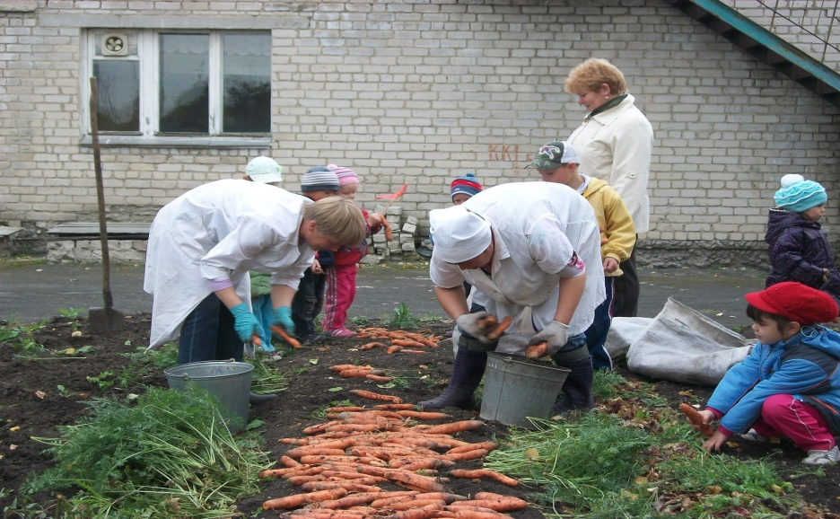
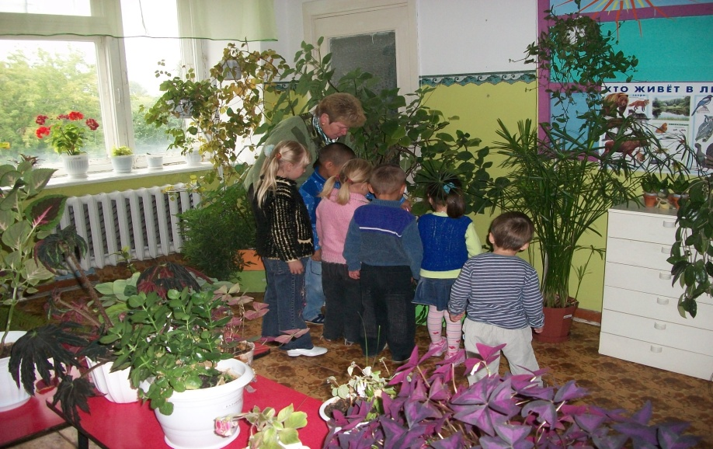
Деятельность на участке
Деятельность в комнате природы

Slide 15
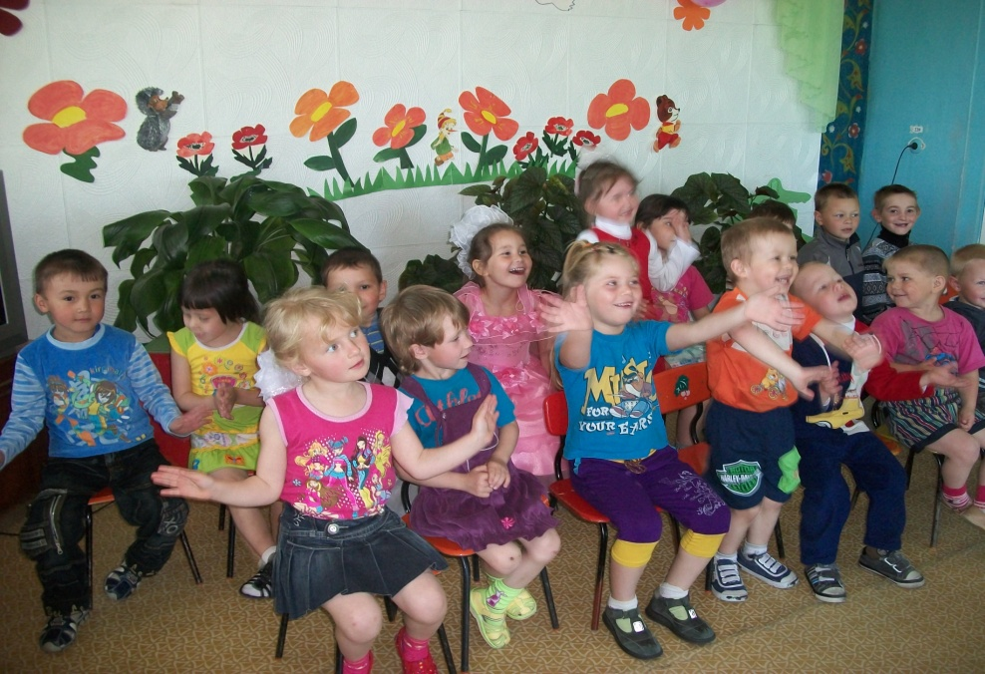
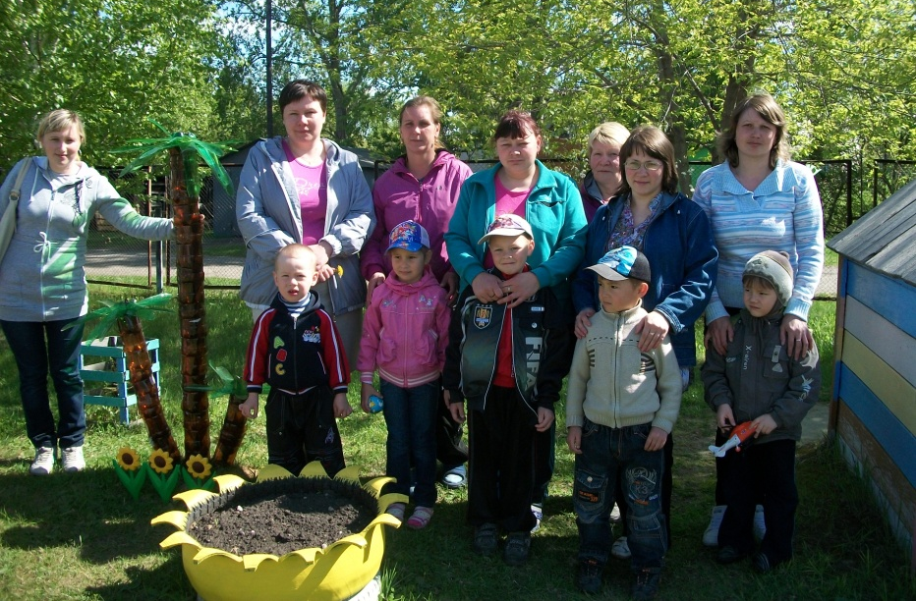
3 этап – итоговый (2014г.)
Презентация проекта. Подведение итогов проекта.
Планируемые мероприятия:
- Проведение праздника «Мама, папа, я очень дружная семья»
- Оформление альбома «Детский сад- моя семья»
- «В гостях у бабушки»-цикл занятий погружения в историю русских
традиций на базе мини-музея «Русская изба»

Slide 16
Гипотеза реализации проекта Реализация проекта позволит объединить усилия ДОУ и семьи для успешной социализации ребенка и углубленного его погружения в пространство как отчей семьи, так и ближайшего социального окружения, а также способствует повышению активности родителей в жизнедеятельности ДОУ.
Ожидаемые результаты проекта
У детей
безболезненная адаптация ребенка к ДОУ, сохранение чувства защищенности и доверия к окружающему миру;
осознание собственного статуса в семье, значимости семьи в своей жизни;
пробуждение чувства радости и гордости за свою семью
У родителей
возрождение и сохранение семейных традиций;
активизация участия совместно с детьми в жизнедеятельности ДОУ;
проявление позиции активных участников воспитательно-образовательного процесса, выход на позиции партнеров.
У педагогов
содействие возрождению лучших отечественных традиций семейного воспитания и закреплению связей между членами семьи разных поколений;
разработка комплекса совместных мероприятий с родителями;
разработка консультативно-практического материала для родителей и педагогов

Slide 17
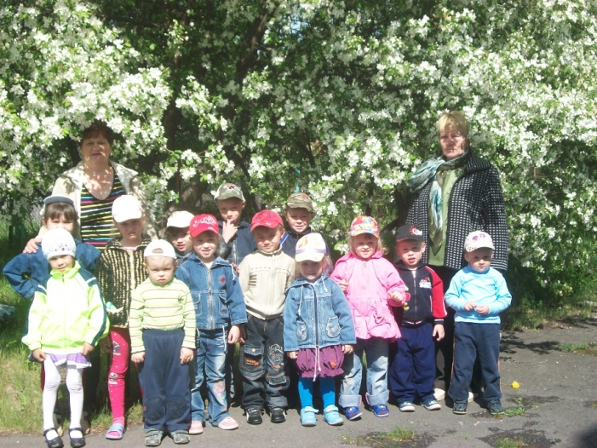
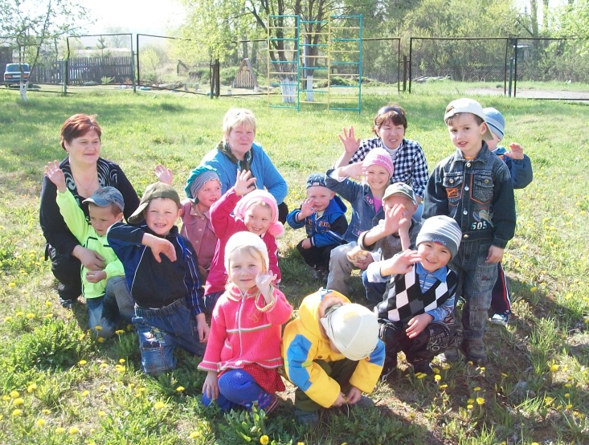
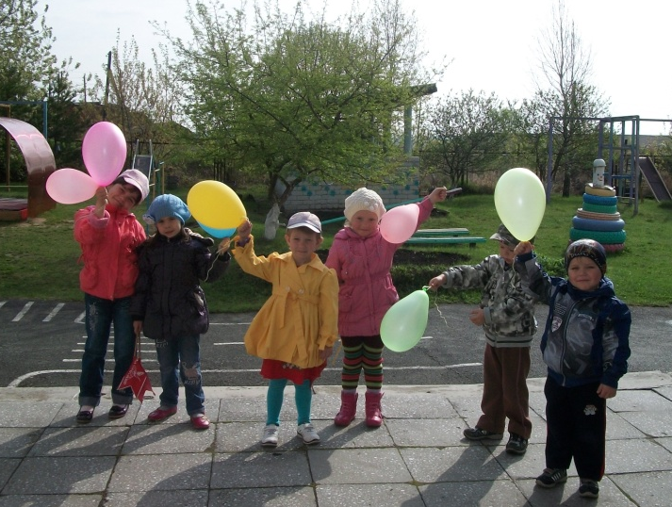
Источником финансирования проекта является бюджет городского округа Богданович
А здесь могла
бы быть
Ваша реклама

